Slide 1


WEST AFRICAN POWER POOL
WEBINAIRE ESMAP : LES POOLS ELETRIQUES AFRICAINS :
Construire le Marché Unique Africain de l’Electricité (AfSEM)
Abdoulaye DIA,
Secrétaire général du WAPP
March 2026

Slide 2
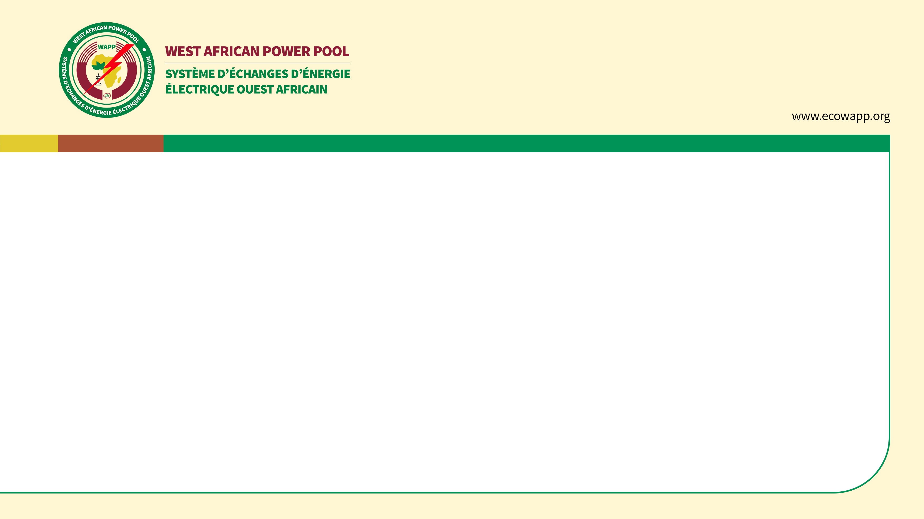
PLAN DE LA PRÉSENTATION
1- Le West African Power Pool
2- Le programme régional d’infrastructures
3- Le projet synchronisation
4- Etat de Mise en Œuvre du Marché Day-Ahead (DAM)
5- La Liquidité du Marché et Accès au Marché

Slide 3

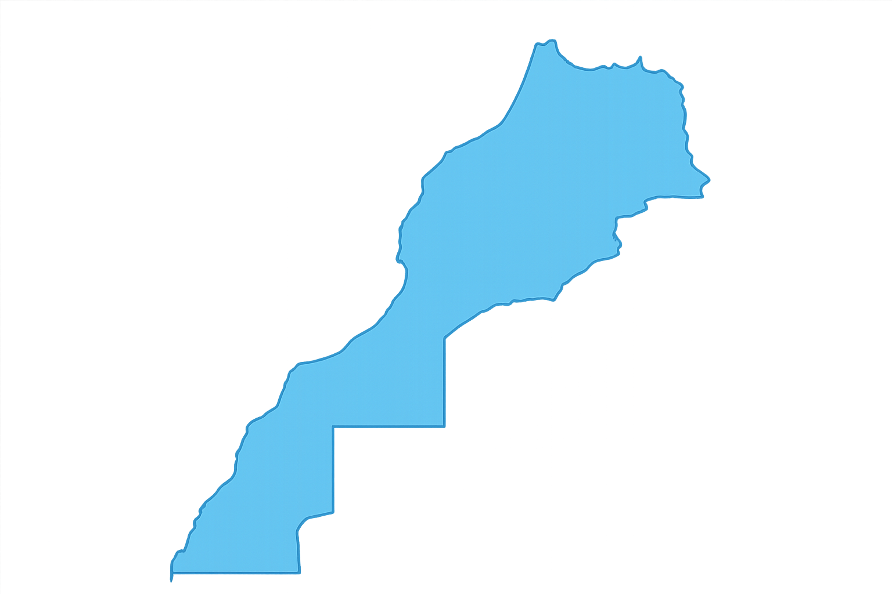
Le WEST AFRICAN POWER POOL
Membres du WAPP en janvier 2026 (57#)
MAROC
MAURITANIE
1
1
MALI
3
NIGER
1
3
THEGAMBIA
1
SENEGAL
2
GUINEE BISSAU
1
1
BURKINA FASO
GUINEE
12
2
21
1
3
3
Membres du WAPP en juillet 2006 (13#)
SIERRA LEONE
NIGERIA
1
GHANA
BENIN
CÔTE D’IVOIRE
TOGO
LIBERIA
3

Slide 4

Programme régional d’infrastructures

Slide 5
PROGRAMME RÉGIONAL
D’INFRASTRUCTURES
Basé sur un plan d’investissement à moindre coût pour la sous-région et périodiquement mis à jour
Dernier plan directeur (2019-2033) adopté par les Chefs d'Etat et de Gouvernement de la CEDEAO le 22 décembre 2018 à travers l'Acte additionnel A/SA.4/12/18
75 projets prioritaires régionaux pour la période 2019-2033, coût d’investissement estimé à 36,39 milliards USD
28 projets de ligne de transport totalisant environ 22 932 km de ligne de transport haute tension pour un coût d’environ 10,48 milliards de USD
Incluant des projets de ligne de transport devant permettre de connecter l’Afrique de l’Ouest à l’Afrique du Nord à travers le Maroc et à l’Afrique Centrale avec point de connexion le barrage hydroélectrique d’Inga
47 projets de production avec une capacité totale d’environ 15,49 GW pour un coût estimé à 25,91 milliards de USD
31,1% projets thermiques (principalement gaz naturel)
68,9% projets d’énergie renouvelable (10,67 GW) dont 29,5% solaire et éolien (3,15 GW)
Solaire et éolien : 20,33 % des projets de production

Slide 6
Le Projet Synchronisation

Slide 7
PROJET SYNCHRONISATION
Statut des essais de synchronisation
Synchronisation: Entre Zone 2 (Partie du Togo/Benin – Ghana – Burkina – Côte d’Ivoire – Liberia – Sierra Leone – Guinée – Partie du Mali) et Zone 3 (Autre partie du Mali – Sénégal – Gambie – Guinée Biseau – Mauritanie)
➔ Synchronisé avec succès depuis le 08 juillet 2023 : Zone 2-3;
Treize (13) pays fonctionnent de manière synchrone Deux (2) pays (Nigeria et le Niger) fonctionnent de manière synchrone
Essai de synchronisation de l’ensemble du réseau électrique: Entre Zone 1 (Niger – Nigeria – Partie du Togo/Benin) et Zone 2 - 3 (Autre partie du Togo/Benin– Ghana – Burkina – Côte d’Ivoire – Liberia – Sierra Leone – Guinée – Mali – Sénégal – Mauritanie)
➔ Essai réalisé avec succès le 08 novembre 2025 : Zone 1- 2-3;

Slide 8
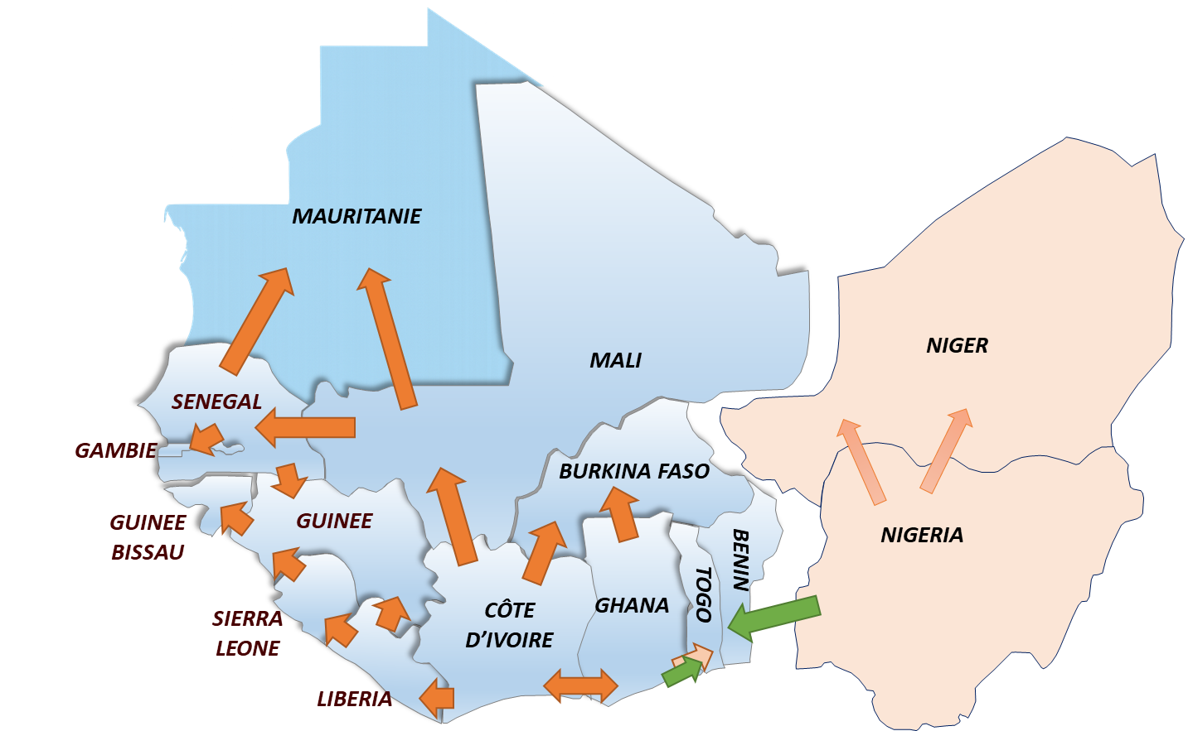
PROJET SYNCHRONISATION
Zones synchrones du
Réseau électrique
interconnecté
Zone
1
Zone 2-3

Slide 9
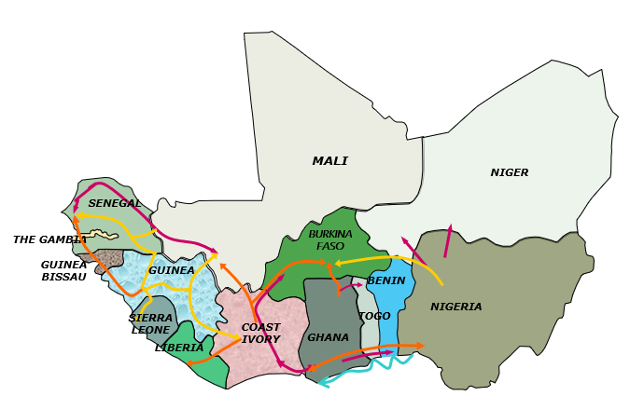
PROJET SYNCHRONISATION
Essai de synchronisation (prochaines étapes)
Essai de Synchronisation 24-48h (Q1 2026)
Synchronisation permanente (Q2 2026)
MAURITANIA

Slide 10

Etat de Mise en Œuvre du Marché Day-Ahead (DAM)

Slide 11
STATUS OF THE IMPLEMENTATION OF DAM
1- Les Codes du Marché Régional de l’Electricité Ouest Africain (CMRE-AO)
Statut: Publié par le régulateur régional en septembre 2025.
Objectif global: Modifier les règles de marché précédentes applicables au marché bilatéral et introduire les règles pour le marché Day-Ahead.
2- La Méthodologie de Tarification du Transport Régionale (MTTR)
Statut: À publier par le régulateur régional d’ici fin mars 2026.
Objectif global: Remplacer l’ancienne méthodologie de tarification du transport (MW.km point à point, basée sur l’écoulement de puissance) par la méthodologie de participation moyenne (APM), qui appliquera uniformément les frais de transmission sur le marché bilatéral et sur le marché Day-Ahead.

Slide 12
STATUS OF THE IMPLEMENTATION OF DAM
3- La Construction du Centre d’Information et de Coordination (CIC) Régional
Statut: Construit et entièrement équipé, le CIC a été inauguré en novembre 2023.
Objectif global : Coordonner l’exploitation du système (SCADA, EMS, WAMS) entre les CNC et fournir une plateforme pour le segment de Marché Bilatéral, le segment de Marché Day-Ahead et les processus de règlement (MMS, AMR).
4- Le test pilote du marché
Statut: Réalisé avec succès du 01/08/2023 au 31/12/2023.
Objectif global : Ce test consistait en un essai à blanc du marché impliquant le test de toutes les procédures du marché, y compris le règlement et la facturation. Les participants au marché et Les Gestionnaires du Réseau de Transport ont vérifié les résultats de chaque journée de marché, mais aucun paiement n’a été exigé.

Slide 13
STATUS OF THE IMPLEMENTATION OF DAM
5- Sélection des banques
Statut: La Banque de compensation a été sélectionnée par la WAPP en décembre 2025, et la sélection des Banques de règlement par les participants au marché est en cours.
Objectif global: Établir un cadre de règlement solide dans lequel les banques de règlement fournissent des garanties financières pour garantir la participation de leurs clients (participants au marché).

Slide 14
PRINCIPAUX JALONS
Dates clées
Activités | Date
Test pilote du Marché | 01/08 au 31/12/2023
Sélection de la Banque de Compensation (WAPP) | Août - Déc. 2025
Sélection des Banques de Règlement (Participants) | Mars 2026 - Juin 2026
Mise en place des garanties (Participants) | Mars 2026 – Juin 2026
Codes du Marché Régional de l’Electricité Ouest Africain (CMRE-OA) | Sept. 2025
Méthodologie et Procédure tarification du Transport | Mars. 2026
Procédures des frais de Marché | Mars. 2026
Mise à jour de la Plateforme Marché | Avril 2026
Lancement de la Phase 2 du Marché ➔Démarrage effectif du Marché Day-Ahead (DAM) | 2026

Slide 15
Liquidité du Marché et
Accès au marché

Slide 16
LIQUIDITÉ DU MARCHÉ ET ACCÈS AU MARCHÉ
Projet de Fonds Renouvelable de Soutien aux Liquidités (FRSL)
Financement: Fonds ESMAP via la Banque mondiale, subvention.
Objectif global: Fournir une garantie collective pour réduire les factures impayées, garantir un paiement régulier pour le commerce d’énergie et encourager le respect des accords d’approvisionnement en électricité.
Viabilité financière des sociétés d’électricité
Financement: Fonds du gouvernement allemand via la GIZ, subvention.
Objectif global : Renforcer la performance financière et la solvabilité des acheteurs en gros (en particulier les DISCO) afin de soutenir leur participation au marché régional de l’électricité.
Accès au marché régional
Catégories de participants: Gestionnaires de réseau, Acheteurs et Vendeurs.
Conditions de participation : Licence régionale soutenue par une licence nationale et paiement des frais annuels de participation au marché.

Slide 17
Engagement régional de la Banque Mondiale

Slide 18


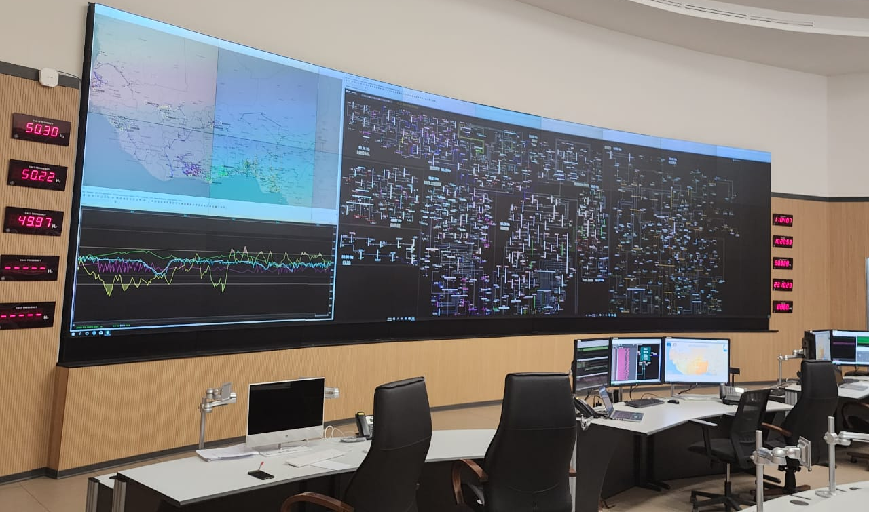
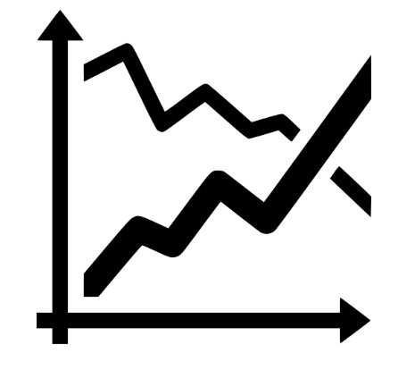

ENGAGEMENT RÉGIONAL DE LA BANQUE MONDIALE
BM est le principal partenaire technique et financier de WAPP (2 milliards de dollars)
Ligne d’interconnexion (CLSG, OMVG, Dorsale Nord, Guinée-Mali, etc.)
Production d’énergie renouvelable (développement solaire, RESPITE, hydroélectricité)
Développement du marché et renforcement des institutions
Consolidé le Programme (WA-REMP MPA) pour accroître le commerce
Comprend une aide globale (subvention de 50 millions de dollars et 2 millions de dollars de l’ESMAP)
Lancer et opérationnaliser le marché à Day-Ahead (codes, tarifs, plateforme de Marché, synchronisation.)
Améliorer la liquidité et réduire les risques (Fonds Renouvelable de Soutien aux Liquidités - ESMAP)
Leçons émergentes
L’intégration régionale exige des engagements durables et de la confiance
Le renforcement de la capacité réglementaire est essentiel au sein du WAPP
Une approche flexible et pragmatique pour le développement de nouveaux marchés est necessaire.
⚡

Slide 19
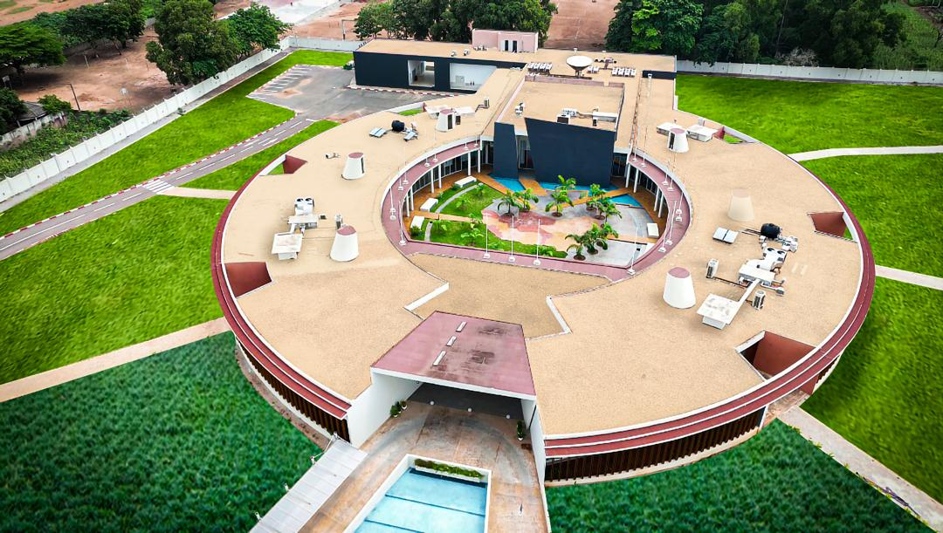
Thank You for your attention
WAPP Secretariat
BP 574 Abomey-Calavi, Republic of Benin
Tel : + (229) 91 21 52 52 / 91 21 53 53
Email: info@ecowapp.org
Website: www.ecowapp.org

